Slide 1
Openclassrooms
Développeur Front-End
Quatrième Soutenance

Slide 2

Les livrables du projet
Créez une landing page avec Javascript

Slide 3
Ce qu'il faut faire
TODO : fermer la modale #1
Ajouter la fonctionnalité au bouton (x).
Implémenter entrées du formulaire #2
Lier les labels aux entrées dans le HTML en utilisant les attributs "for" et "id" dans le code existant. Corriger le code HTML quand nécessaire.
Le formulaire doit être valide quand l'utilisateur clique sur "Submit."
Les données doivent être saisies correctement.
Conserver les données du formulaire (ne pas effacer le formulaire) lorsqu'il ne passe pas la validation.
Ajouter validation ou messages d'erreur #3
Des messages d'erreur spécifiques doivent apparaître sous l'entrée qui n'est pas correcte. Les messages d'erreur doivent s'afficher sous le champ de saisie associé.
Ajouter confirmation quand envoie réussi #4
Après une validation réussie, inclure un message de confirmation.
Tests manuels #5
Visualiser et tester l'interface utilisateur dans les dernières versions de Chrome et de Firefox, ainsi que dans les versions mobile et desktop. Corriger les erreurs d'affichage existantes.
Tester toutes les fonctionnalités des boutons et des entrées de formulaire (tester les valeurs correctes et incorrectes).

Slide 4





Responsive design
Corriger les erreurs d'affichage existantes.
Avant
Après
1440 px
La couleur de la barre de navigation est passée du noir au rouge.
Le logo et la barre de navigation sont dans une Flexbox pour des raisons d'alignement.
La largeur de la zone de texte est réduite.
146% -> 130%.
La largeur de la bordure foncée a été réduite.
1024px
La taille de la police de la barre de navigation a été réduite (de 20px à 18px) pour maintenir l'alignement.
La taille de la police pour le titre et le texte a été réduite
Hero section: la hauteur minimale a été supprimée pour que l'image ne soit pas écrasée et conserve ses dimensions.
min-height: 93 vh;
min-height: 0 vh;

Slide 5
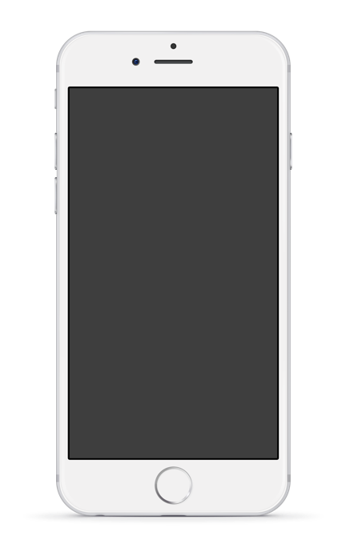




Responsive design
Corriger les erreurs d'affichage existantes (le version mobile).
Avant
425px
Après
Avant
320px
Après
L'icône a été repositionné : (margin-top : -15px a été supprimé).
La barre de navigation a été repositionnée de la droite vers la gauche, et le padding a été réduit. (dispay:flex ; flexwrap:wrap).
La taille du logo "Gameon" a été réduite.
Éviter une rupture de conception : La taille de la police du titre et du texte a été réduite.

Slide 6
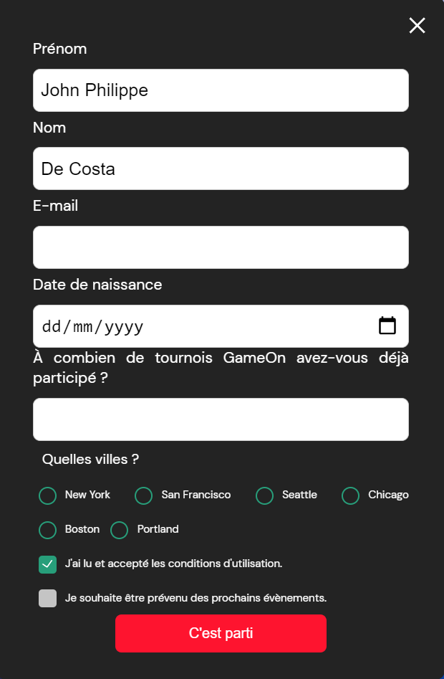
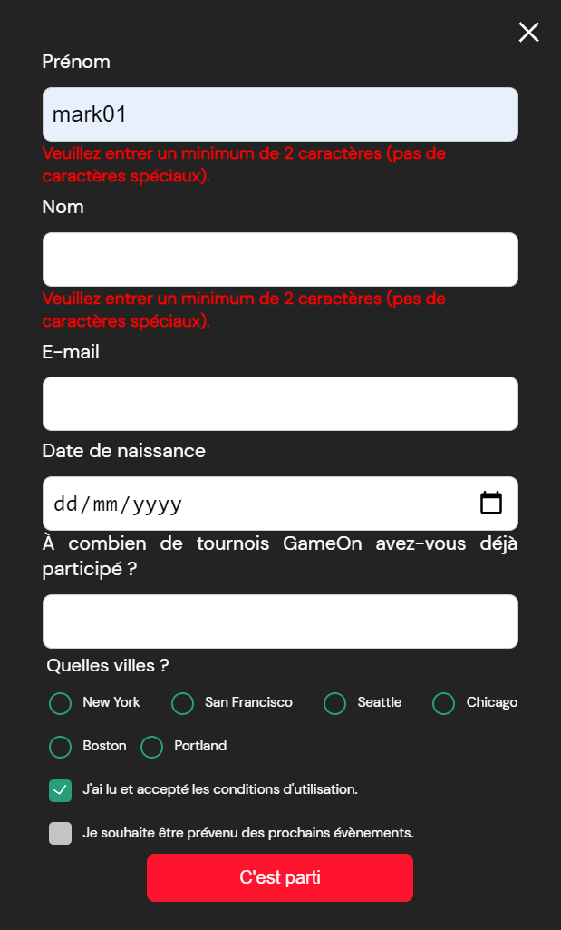
Implémenter entrées du formulaire
Le champ Prénom a un minimum de 2 caractères / n'est pas vide.
Le champ du nom de famille a un minimum de 2 caractères / n'est pas vide.
« Veuillez entrer votre prénom/nom (pas de caractères spéciaux). »
Valide
Mark (avec/sans majuscule)
mArK
Céline/ André / Benoît / Loïc / Valère …
O’Neil
O’N’e’i’l
John Philippe
John-Philippe
Ai (un minimum de deux lettres)
Pierre (espaces avant)
Pierre (espaces après)
Non valide
Mark01 (alphanumérique).
112 (chiffres)
Q (un caractère)
@#!$ (les caractères spéciaux)
John Philippe (plusieurs espaces entre)
John--Philippe (avec plusieurs tirets)
O’’Conner (plusieurs apostrophes)
// CHECK NAME FUNCTION
function C
heckString (string, name) {
if (!nameRegex.test(string.trim()) {
name.textContent ="Veuillez entrer un minimum de 2 caractères (pas de caractères spéciaux).";
} else {
name.textContent =""; }
}
Si l'utilisateur saisit un nom non valide ou laisse le champ vide, la personne reçoit un messages d'erreur:
« Veuillez entrer un minimum de 2 caractères (pas de caractères spéciaux). »
Une liste du type de noms utilisés pour tester le site.
La regex pour tester la validité du prénom et du nom de famille :
Const nameRegex = /^[A-zàâäèéêëîïôöœùûüÿğçÀÂÄÈÉÊËÎÏÔÖŒÙÛÜŸÇĞ](?:[A-zàâäèéêëîïôöœùûüÿğçÀÂÄÈÉÊËÎÏÔÖŒÙÛÜŸÇĞ]|['| |-](?=[A-zàâäèéêëîïôöœùûüÿğçÀÂÄÈÉÊËÎÏÔÖŒÙÛÜŸÇĞ]))*$/;

Slide 7
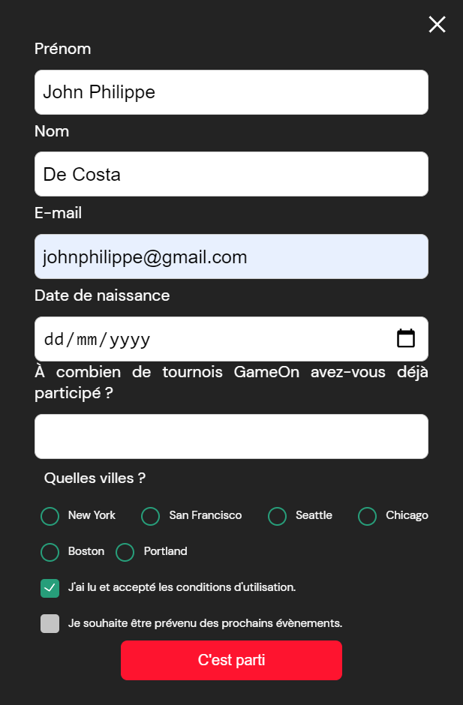
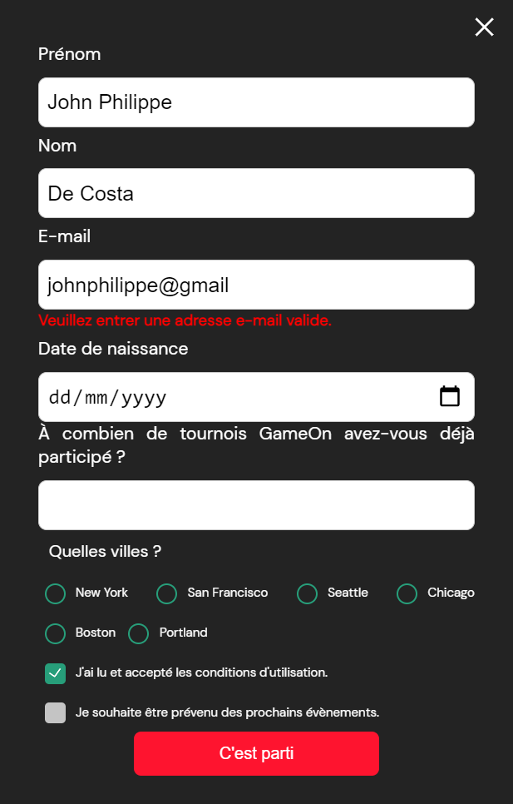
Implémenter entrées du formulaire
(3) L'adresse électronique est valide.
Valide
prettyandsimple@example.com
very.common@example.com
disposable.email.with+symbol@example.com
other.email-with-dash@example.com
fully-qualified-domain@example.com
example-indeed@strange-example.com
x@example.com
example@s.solutions
/#!$%&'*+-/=?^_`{}|~@example.org
Non valide
Abc.example.com
A@b@c@example.com
just"not"right@example.com
john..doe@example.com (double point avant @)
exemple@localhost (envoyé depuis localhost)
A"b(c)d,e:f;gi[j\k]l@example.com
.@example.com
« Veuillez entrer une adresse e-mail valide. »
// CHECK EMAIL IS VALID
email.addEventListener ("blur", ($event) => {
if (!emailRegex.test ($event.target.value.trim())) {
emailError.textContent = "Veuillez entrer une adresse e-mail valide.";
} else {
emailError.textContent ="";}
});
Si l'utilisateur saisit une adresse électronique non valide, la personne reçoit un messages d'erreur:
« Veuillez entrer votre adresse
e-mail. »
Quelques exemples du type d’email utilisé pour tester le site.
Le regex pour tester la validité de l'email:
Const emailRegex = /^(([^<>()\[\]\\.,;:\s@"]+(\.[^<>()\[\]\\.,;:\s@"]+)*)|(".+"))@((\[[0-9]{1,3}\.[0-9]{1,3}\.[0-9]{1,3}\.[0-9]{1,3}])|(([a-zA-Z\-0-9]+\.)+[a-zA-Z]{2,}))$/

Slide 8
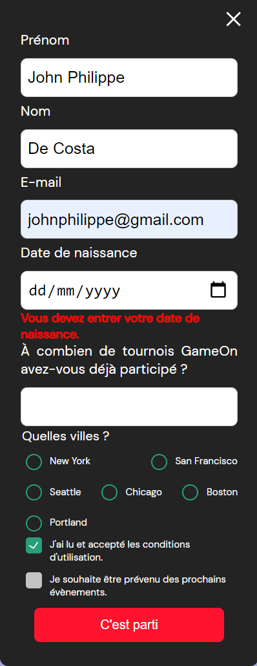
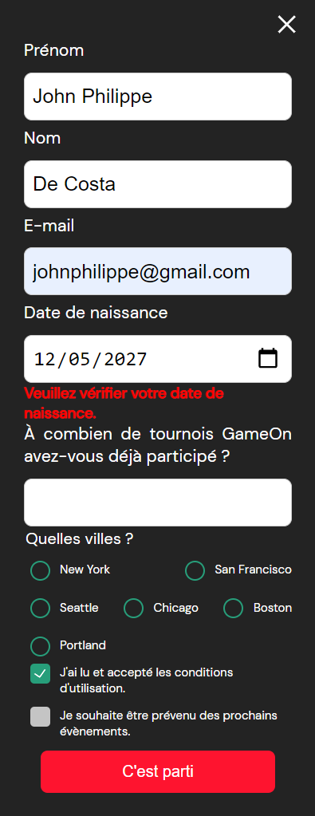
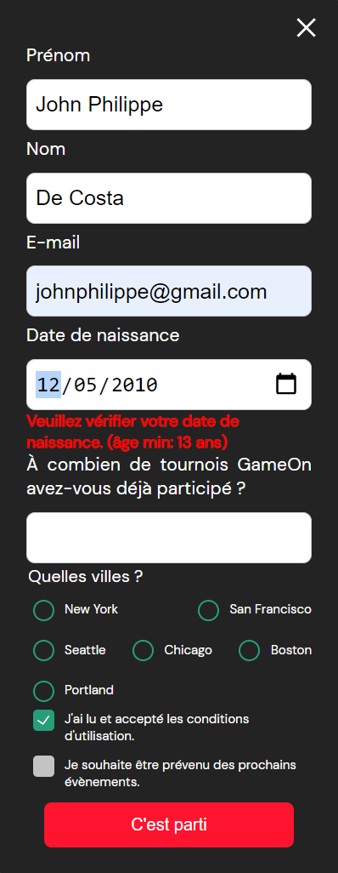
Implémenter entrées du formulaire
(4) Pour la date de naissance, une date raisonnable est saisie.
// CHECK BIRTHDAY ENTERED & VALID
birthdate.addEventListener ("blur", ($event) => {
if ($event.target.value.length == 0) {
birthDateError.textContent =
"Vous devez entrer votre date de naissance.";
}
else if (AgeNotValidate($event.target.value)) {
birthDateError.textContent =
"Veuillez vérifier votre date de naissance.";
}
else {
birthDateError.textContent ="";}
});
Si l'utilisateur laisse le champ vide, la personne reçoit un message d'erreur : « Vous devez entrer votre date de naissance. »
Si l'utilisateur saisit une date dans le futur, ou a un âge inférieur à 13 ans ou supérieur à 100 ans, la personne reçoit un message: « Veuillez vérifier votre date de naissance. (âge min: 13 ans). »
La personne doit avoir entre 13 ans* et 100 ans.
(*l’âge minimum pour jouer à Fortnite.)

Slide 9
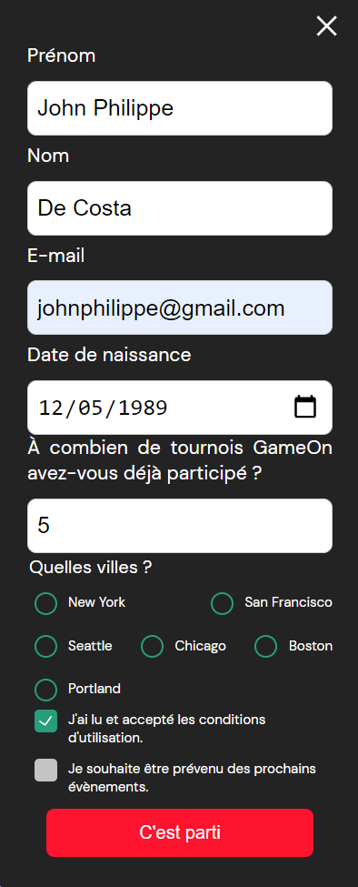
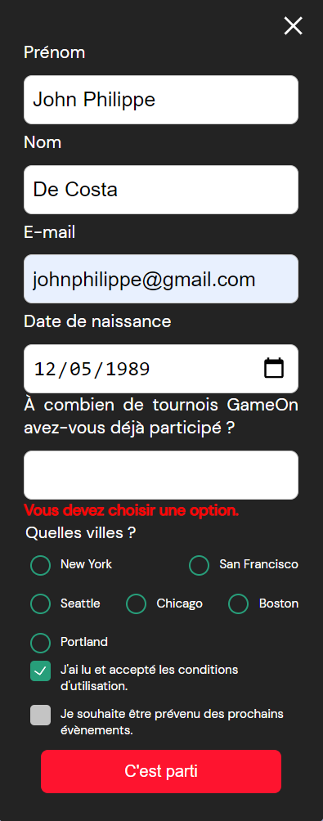
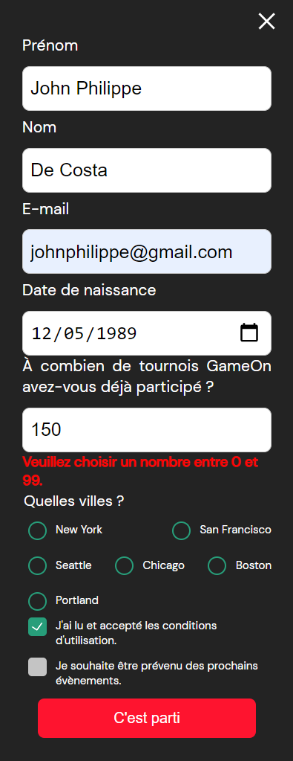
Implémenter entrées du formulaire
(5) Pour le nombre de concours, une valeur numérique est saisie.
// CHECK NUMBER OF TOURNAMENTS IS VALID
tournamentQuantity.addEventListener ("blur", ($event) => {
let quantity = $event.target.value;
if (quantity == "" ) {
quantityError.textContent = "Vous devez choisir une option.";
}
else if (quantity < 0 || quantity > 99) {
quantityError.textContent = "Veuillez choisir un nombre entre 0 et 99.";
}
else {
quantityError.textContent = ""; }
});
Si l'utilisateur saisit un numéro non valide ou laisse le champ vide, la personne reçoit un messages d'erreur:
« Vous devez choisir une option. » ou
La personne doit saisir un numéro.
Le nombre doit être compris entre 0 et 99.
« Veuillez choisir un nombre entre 0 et 99. »

Slide 10
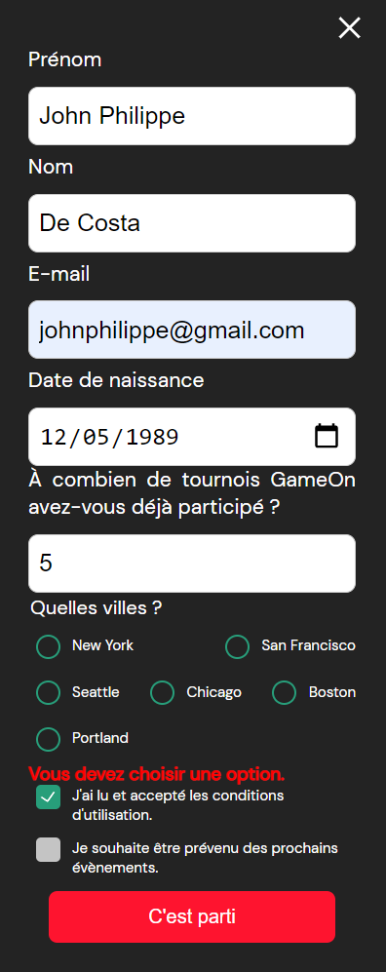
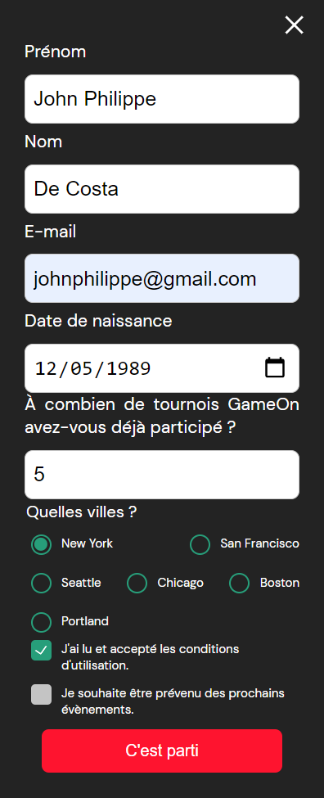
Implémenter entrées du formulaire
(6) Un bouton radio est sélectionné.
Si l'utilisateur laisse le champ vide, la personne reçoit un messages d'erreur:
« Vous devez choisir une option. »
//RADIO EVENT LISTENERS
const radioButtons = document.getElementsByName("location");
for (let i = 0; i < radioButtons.length; i++) {
radioButtons[i].addEventListener ("change", ($event) => {
selectedCity = $event.target.value;
if (selectedCity !== null) { locationError.textContent = ""; }
});
}
Les boutons radio ont tous le même nom « location ».
On adjoint une boucle (for) pour ajouter des EventListeners à chaque bouton…
Chaque fois que l'utilisateur coche (ou modifie) un bouton radio, il y a un « change event » et la nouvelle valeur est enregistrée.

Slide 11
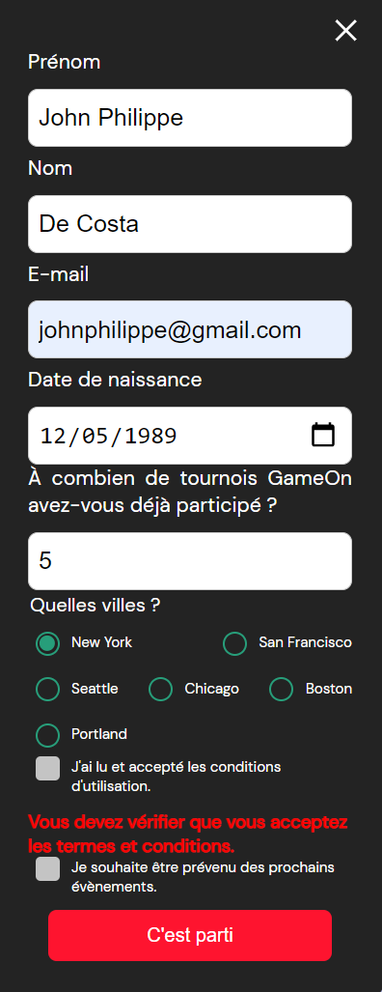
Implémenter entrées du formulaire
(7) La case des conditions générales est cochée, l'autre case est facultative / peut être laissée décochée.
La case des conditions générales est déjà cochée, mais si l'utilisateur la décoche, la personne reçoit un messages d'erreur :
« Vous devez vérifier que vous acceptez les termes et conditions. »
//POLICY CHECKBOX EVENT LISTENER
document.getElementById ("checkbox1").addEventListener ("change", ($event) => {
if (!$event.target.checked) {
conditionsError.textContent = "Vous devez vérifier que vous acceptez les termes et conditions.";
}
else { conditionsError.textContent = "";
}
});
Il y a un « eventlistener » sur la case à cocher qui vérifie que celle-ci est cochée.

Slide 12
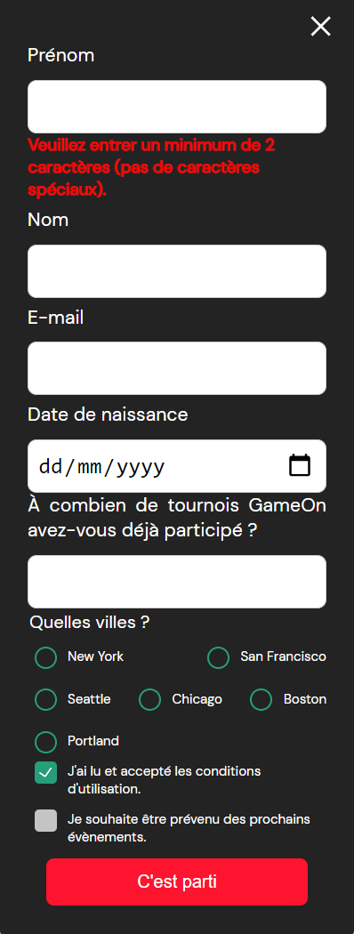
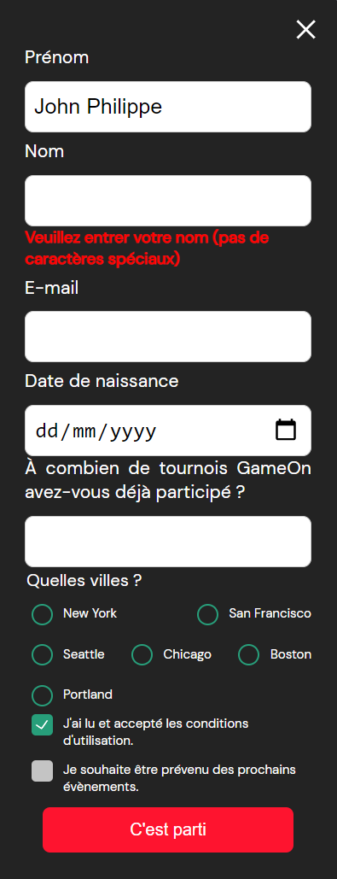
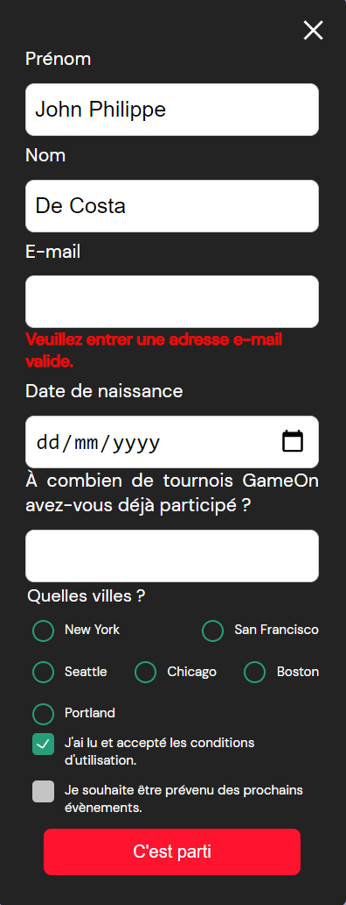
Validation finale du formulaire
Une fois que tous les champs sont remplis…
function validate() {
if (!firstName.value || !nameRegex.test(firstName.value.trim()) {
firstNameError.textContent ="Veuillez entrer votre prénom (un seul mot)";
firstName.focus();
return false;
}
if (!lastName.value || !nameRegex.test(lastName.value.trim()) {
lastNameError.textContent ="Veuillez entrer votre nom (un seul mot)";
lastName.focus();
return false;
}
if (!email.value || !emailRegex.test(email.value.trim())) {
emailError.textContent ="Veuillez entrer votre adresse e-mail";
email.focus();
return false;
}
if (birthdate.value.length == 0 || AgeNotValidate(birthdate.value)){
birthDateError.textContent ="Veuillez vérifier votre date de naissance. (âge min: 13 ans)";
birthdate.focus();
return false;
}
if (!tournamentQuantity.value || tournamentQuantity.value < 0 || tournamentQuantity.value > 99){
quantityError.textContent = "Veuillez choisir un nombre entre 0 et 99.";
tournamentQuantity.focus();
return false;
}
if (!selectedCity) {
locationError.textContent = "Vous devez choisir une option.";
return false;
} else{
locationError.textContent = "";
}
if (document.reserve.checkbox1.checked == false ) {
conditionsError.textContent = "Vous devez vérifier que vous acceptez les termes et conditions.";
document.reserve.checkbox1.focus();
return false;
}
document.getElementById('form').style.display = "none";
message.style.display = "flex";
return false;}
Function Validate
Utilisation du focus : si l'utilisateur essaie de valider sans rien saisir dans les champs, la personne est guidée dans le formulaire, un champ à la fois, jusqu'à ce que toutes les informations soient ajoutées.

Slide 13
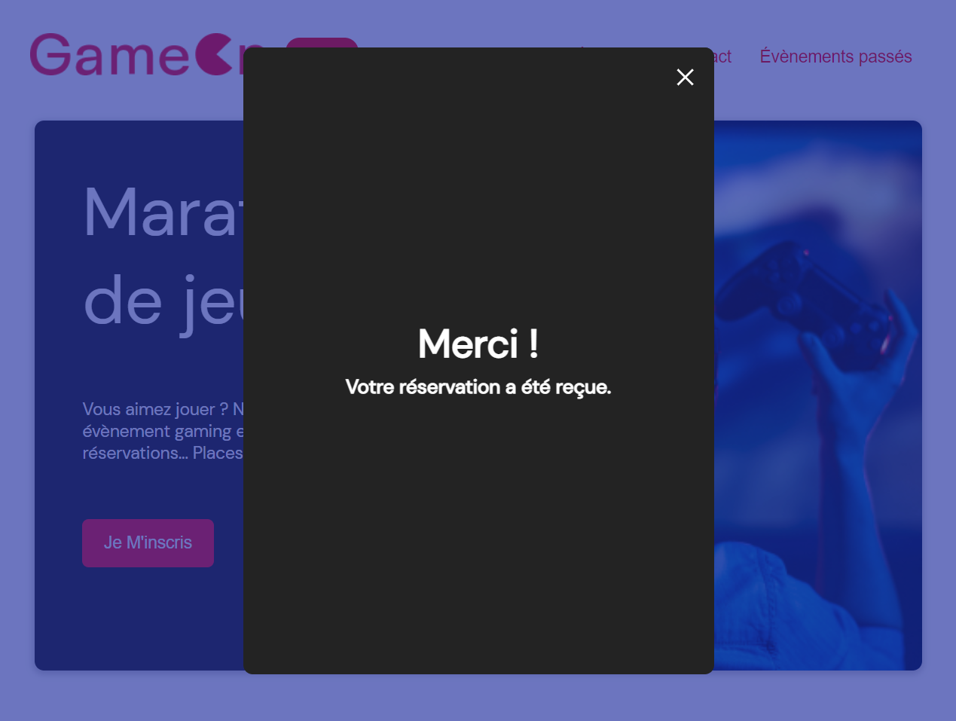
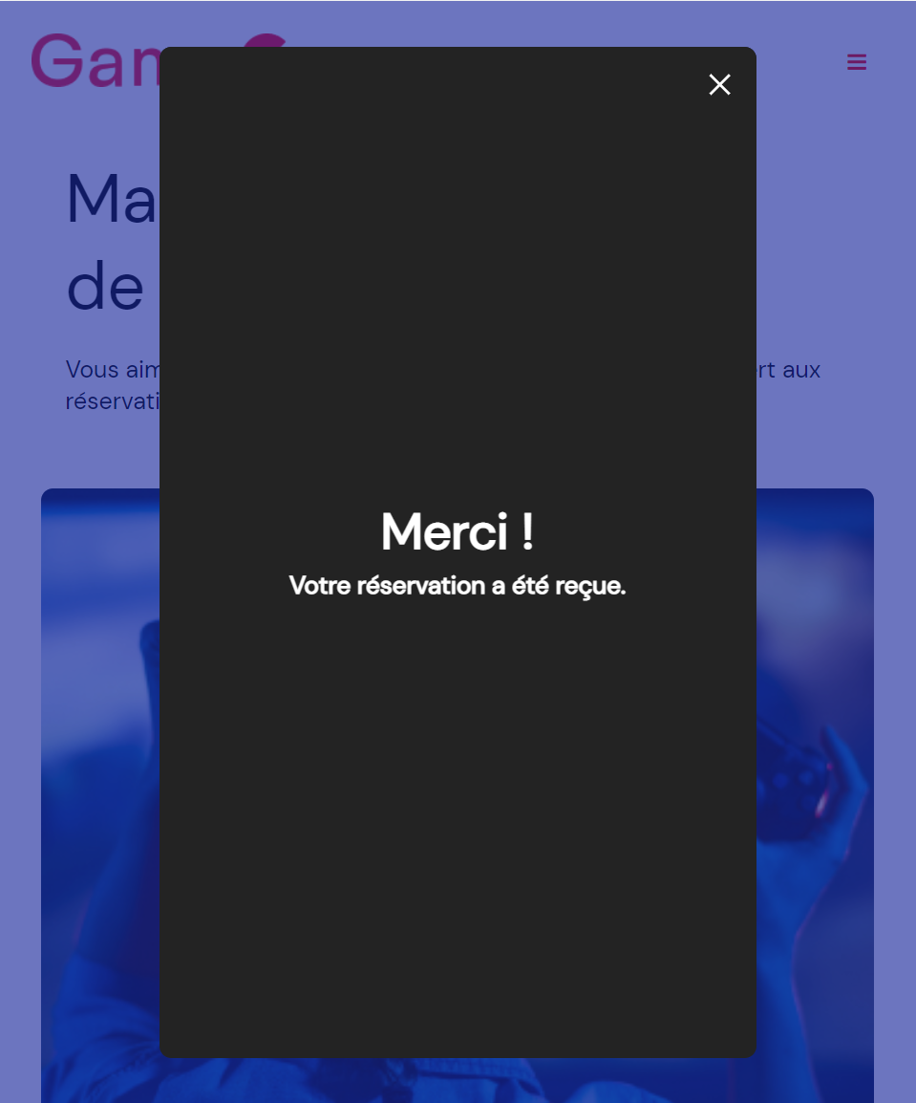

Validation finale du formulaire
L'utilisateur reçoit un message de confirmation.
Une fois que le processus de validation est terminé, l'utilisateur reçoit le message de confirmation.

Slide 14

Hello!
Je suis Mark Stevens
Vous pouvez me contacter à : @markste01911962 markspstevens@yahoo.co.uk

Slide 15
Credits
Special thanks to all people who made and shared these awesome resources for free:
Presentation template designed by powerpointify.com
Photographs by unsplash.com

Slide 16

Recommandations
N’utilise pas de framework ou pré-compilateur CSS pour ce projet.
Utilisez Visual Studio Code.
Intégrez les icônes Font Awesome en HTML ou CSS.
Utilisez Flexbox.
Le code ne doit contenir aucune erreur ni alerte au validateur W3C HTML et CSS.
Le site doit être compatible avec les dernières versions de Chrome et de Firefox.
Versionnez le code avec Git dès les premières lignes de code.

Slide 17
Presentation design
This presentation uses the following typographies and colors:
Free Fonts used:
https://www.fontsquirrel.com/fonts/abhaya-libre
Colors used:

